Slide 1

1

Slide 2
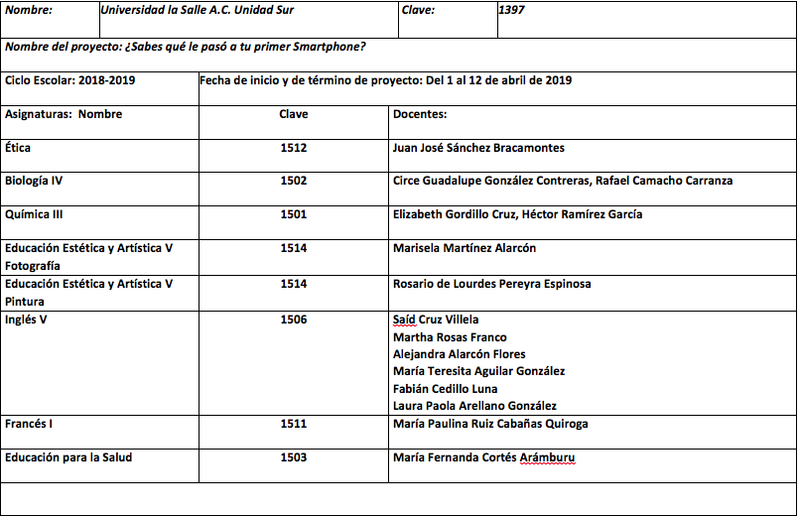
2
Nombre de maestros participantes. Asignatura

Slide 3
3
Ciclo escolar. Fecha de inicio y término del proyecto
Ciclo escolar:
2018-2019
Fecha de inicio y término del proyecto:
Del 1 al 12 de abri de 2019
:

Slide 4
4
Nombre del PVE/Proyecto
¿Sabes qué le pasó a tu primer Smartphone?

Slide 5
Índice de apartados
5
APARTADO | Contenidos que deben aparecer en diapositiva
1. | Nombre. Logotipo del colegio
 | Número de equipo
2. | Nombre de maestros participantes
 | Asignatura de cada maestro
3. | Ciclo escolar en el que se planea llevar a acabo el proyecto
 | Fecha de inicio y de término del proyecto
4. | Nombre del PVE/Proyecto

Slide 6
5
Índice de apartados
APARTADO |  | Contenidos que deben aparecer en diapositiva
5. Índice de apartados del portafolio | a | Producto 1. C. A. I. A. C. Conclusiones generales. Interdisciplinarias
 |  | Producto 3. Fotografías de la sesión
 | b | Producto 2. Fotografía de organizador gráfico. Conexiones
 | c | Introducción o justificación. Descripción del proyecto
 | d | Objetivo general del proyecto
 |  | Objetivo o propósitos a alcanzar, de cada asignatura involucrada
 | e | Pregunta/s generadora/s, pregunta/s guía, problema/s a abordar, asunto a resolver o a probar, propuesta, etc., del proyecto a realizar
 | f | Contenido. Temas y productos propuestos

Slide 7
5
Índice de apartados
APARTADO |  | Contenidos que deben aparecer en diapositiva
5. Índice de apartados del portafolio | g | Planeación General
 |  | Planeación día a día
 |  | Seguimiento
 |  | Evaluación
 |  | Autoevaluación y coevaluación
 | h | Reflexión. Grupo interdisciplinario
 |  | Reflexión. Reunión de zona
 | i | Organizador gráfico. Preguntas esenciales
 |  | Organizador gráfico. Proceso de indagación
 |  | e) A. M. E. general
 |  | g) E. I. P. Resumen
 |  | h) E. I. P. Elaboración de proyecto
 |  | Fotografías de la sesión tomadas por la persona asignada para tal fin. Señalar que pertenecen a la 2ª R. T.

Slide 8
Índice de apartados
5
APARTADO |  | Contenidos que deben aparecer en diapositiva
5. Índice de apartados del portafolio | i | Evaluación. Tipos y herramientas de aprendizaje
 |  | Evaluación. Formatos. Prerrequisitos
 |  | Evaluación. Formatos. Grupo Heterogéneo
 |  | Lista de pasos para realizar una infografía digital
 |  | Infografía
 |  | Reflexiones personales

Slide 9
5a
Producto 1
C.A.I.A.C. Conclusiones Generales. Interdisciplinariedad

Slide 10
C.A.I.A.C. Conclusiones Generales. Interdisciplinariedad
5a

Slide 11
C.A.I.A.C. Conclusiones Generales. Interdisciplinariedad
5a

Slide 12
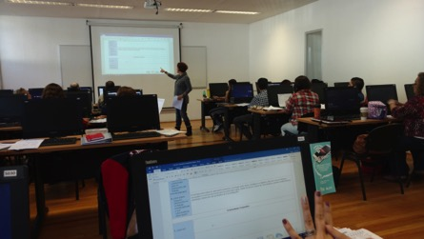
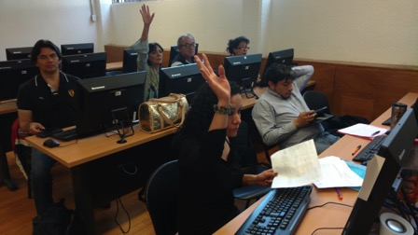
5a
Producto 3
Fotografías de la sesión

Slide 13
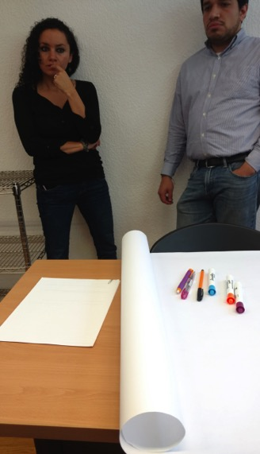
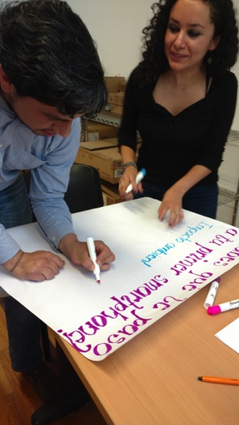
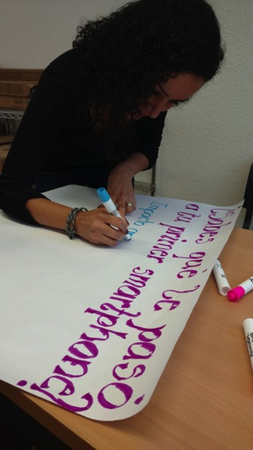
Fotografías de la sesión
5a

Slide 14
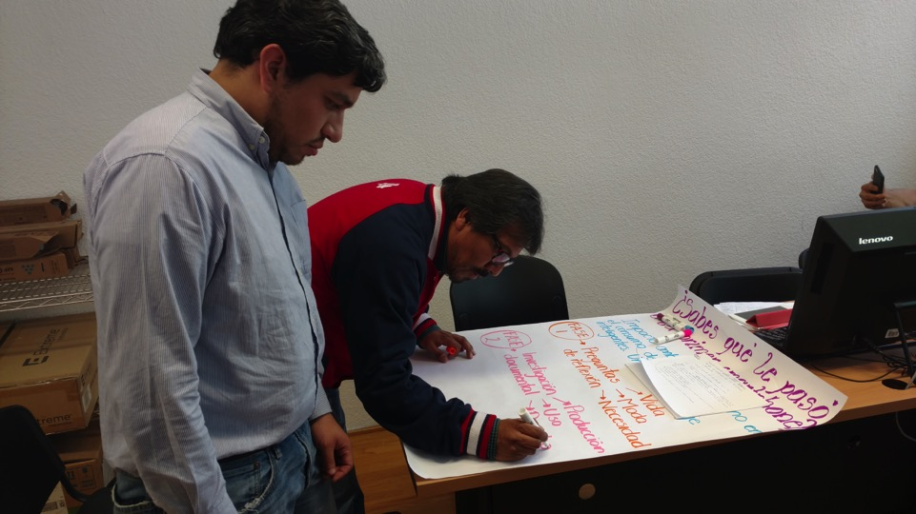
Fotografías de la sesión
5a

Slide 15
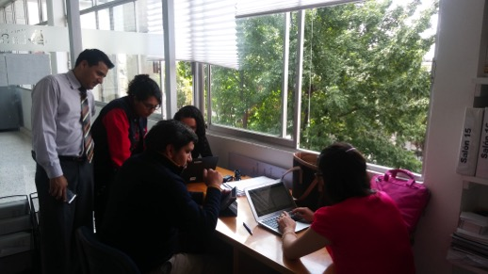
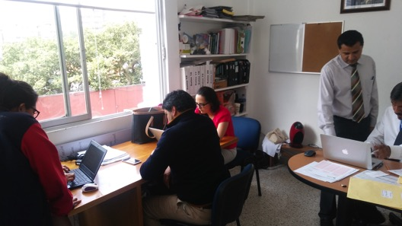
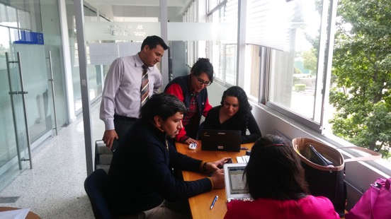
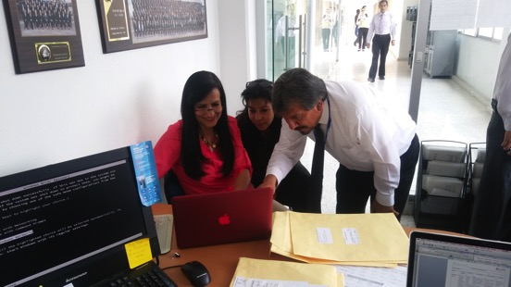
Fotografías de la sesión
5a

Slide 16
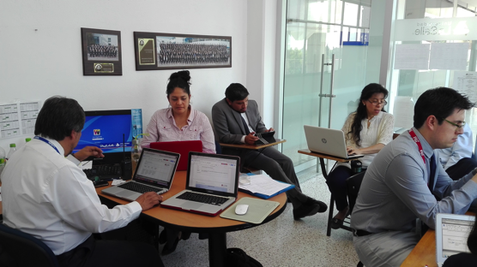
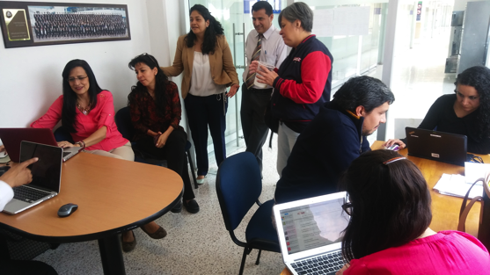
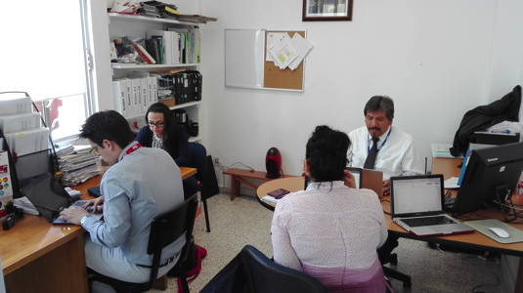
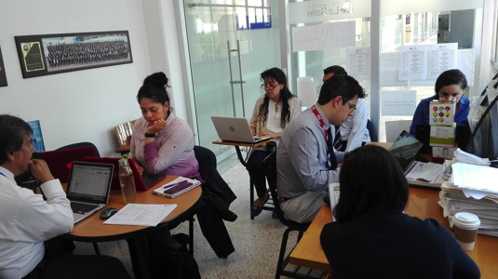
Fotografías de la sesión
5a

Slide 17
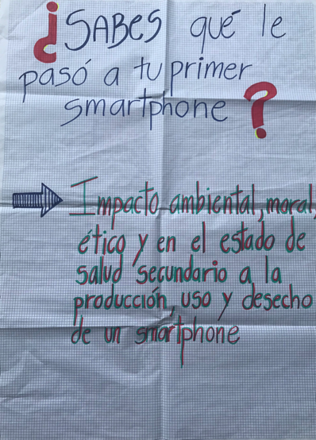
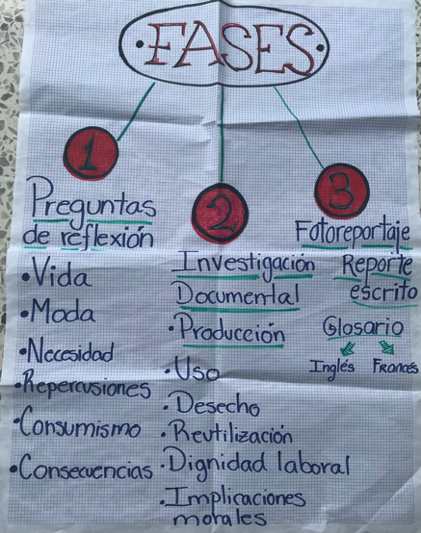
5b
Producto 2
Fotografía de Organizador gráfico

Slide 18
5c
Introducción o justificación. Descripción del proyecto
Actualmente la necesidad constante de mantenerse comunicado ha provocado una demanda desmedida en el consumo de teléfonos inteligentes (smartphones) lo que ha causado un gran incremento en el consumo de estos aparatos casi siempre con la ignorancia del impacto ambiental, en la salud, ético y moral que esto conlleva a nivel mundial.

Slide 19
5d
Objetivo general del proyecto
Documentar mediante fotografías y un reporte escrito el impacto ambiental, en la salud, ético y moral que provoca la fabricación, consumo y desecho de un smartphone.

Slide 20
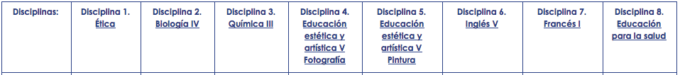
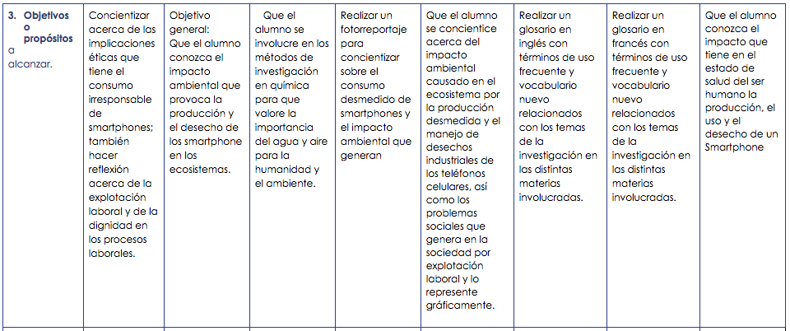
5d
Objetivo o propósitos a alcanzar, de cada asignatura involucrada

Slide 21
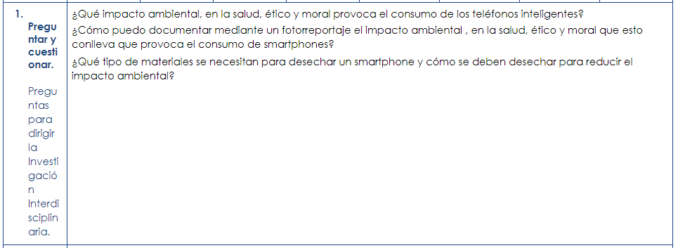
5e
Preguntas generadoras, preguntas guía, problemas a abordar, asunto a resolver o a probar, propuesta, etc. del proyecto a realizar

Slide 22
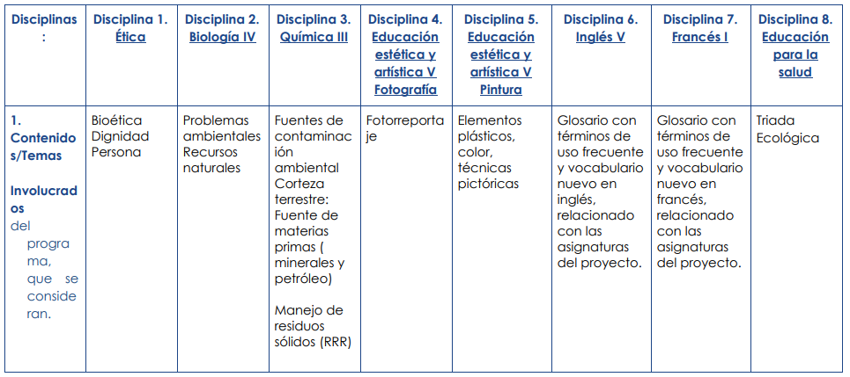
5f
Contenido. Temas y productos propuestos

Slide 23
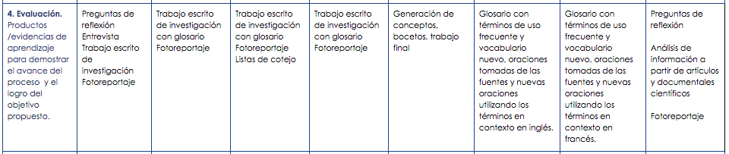
5f
Evaluación. Productos/evidencias de aprendizaje

Slide 24
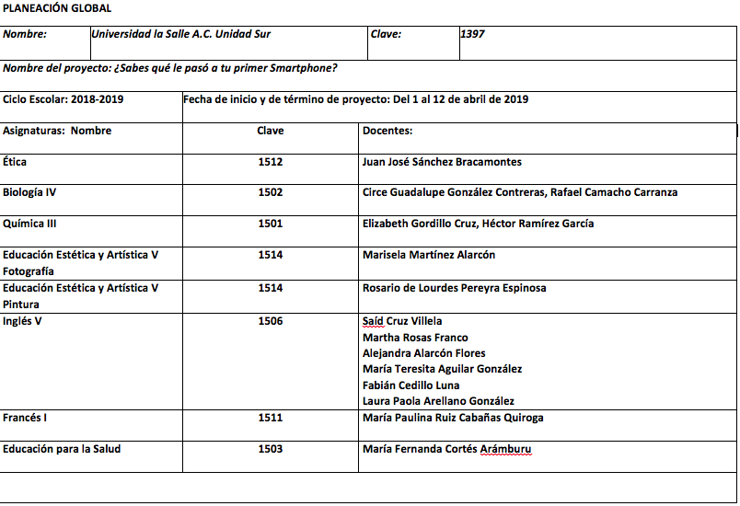
5g
Planeación general

Slide 25
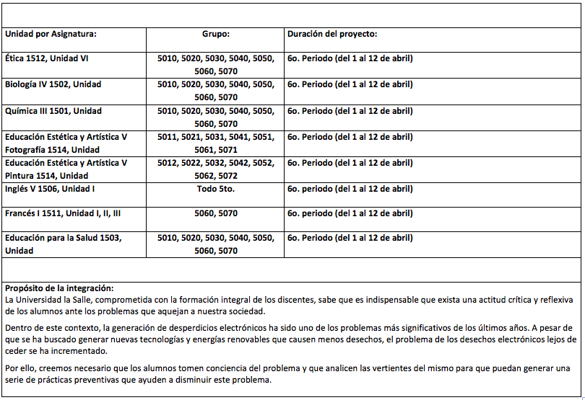
Planeación general
5g

Slide 26
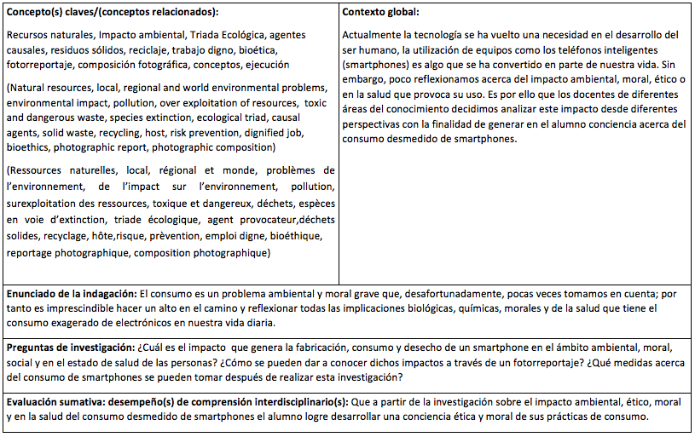
Planeación general
5g

Slide 27
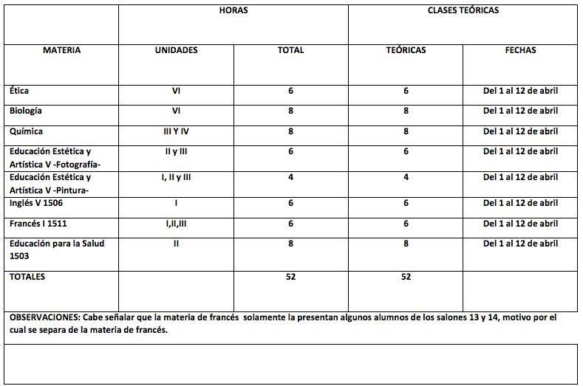
Planeación general
5g

Slide 28
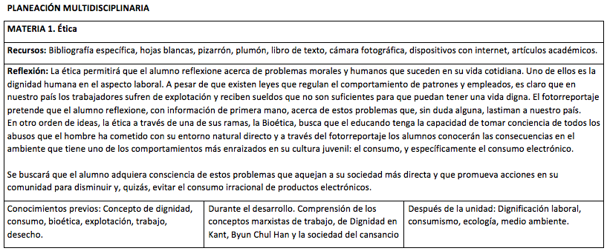
Planeación general
5g

Slide 29
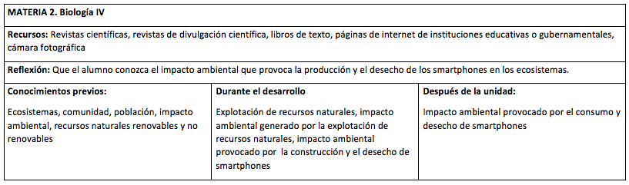
Planeación general
5g

Slide 30
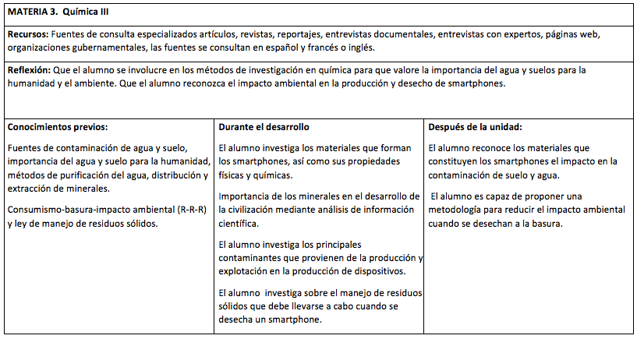
Planeación general
5g

Slide 31
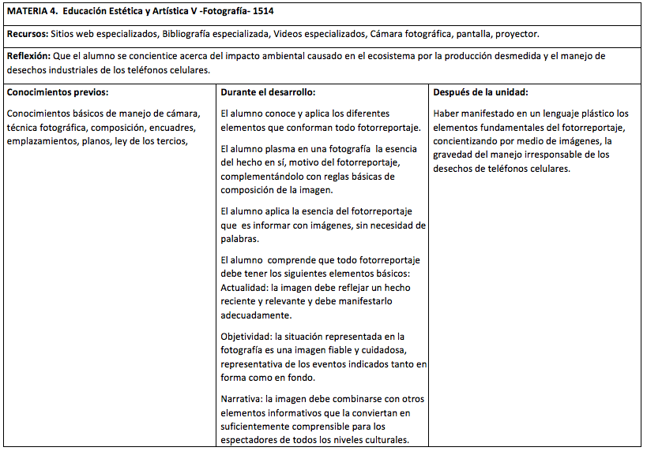
Planeación general
5g

Slide 32
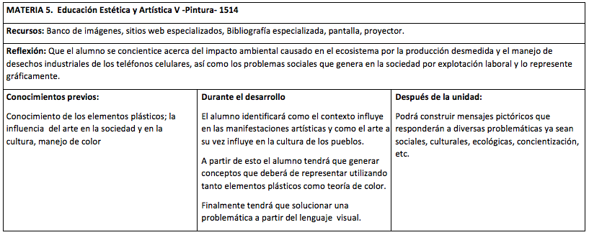
Planeación general
5g

Slide 33
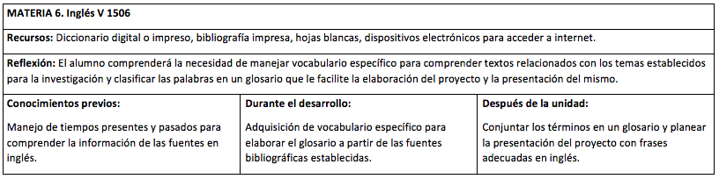
Planeación general
5g

Slide 34
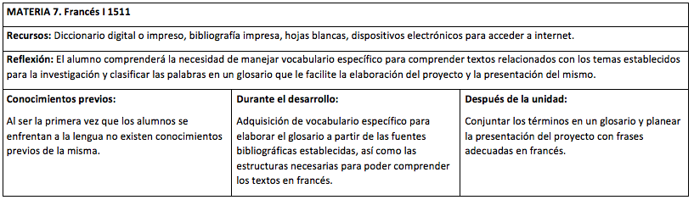
Planeación general
5g

Slide 35
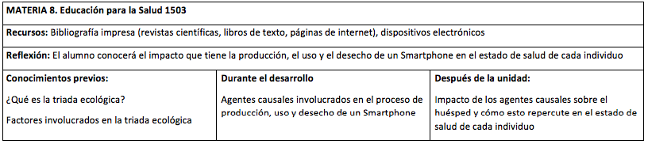
Planeación general
5g

Slide 36
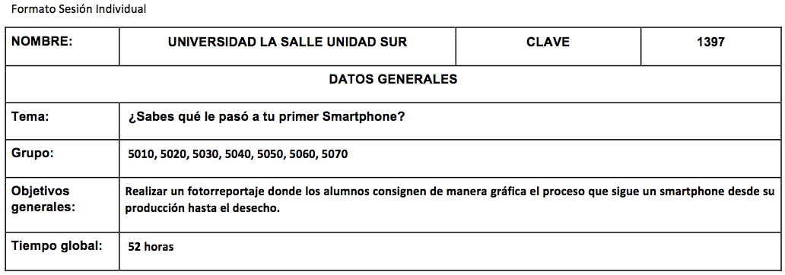
5g
Planeación día a día

Slide 37
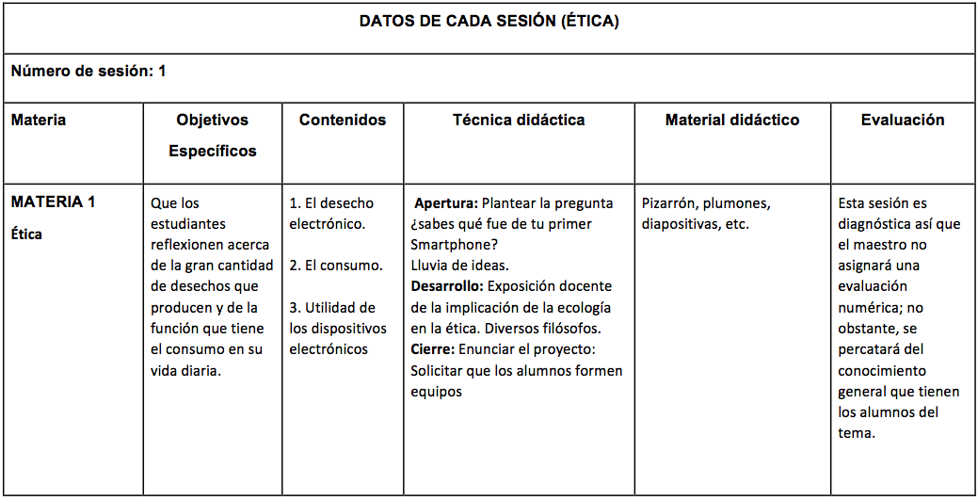
Planeación día a día
5g

Slide 38
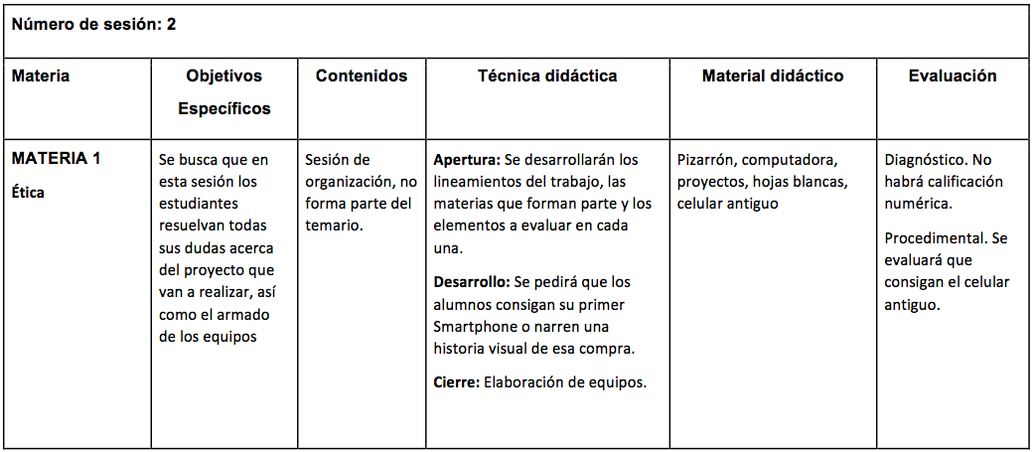
Planeación día a día
5g

Slide 39
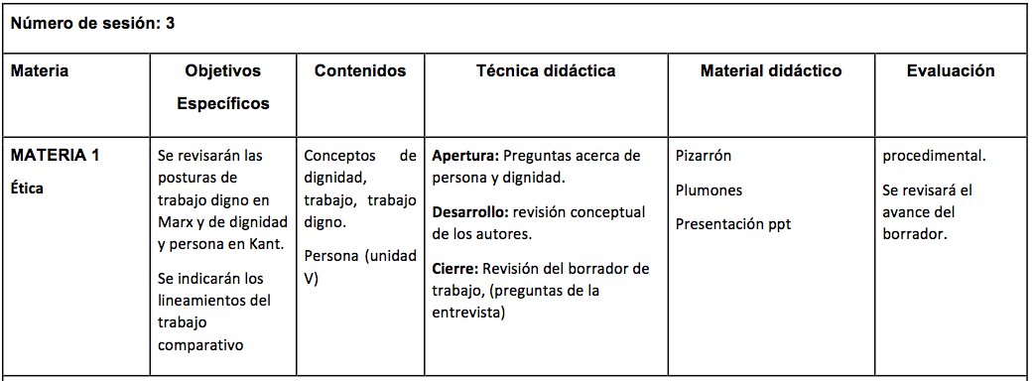
Planeación día a día
5g

Slide 40
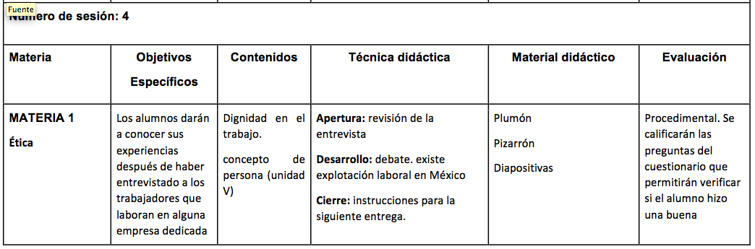
Planeación día a día
5g

Slide 41
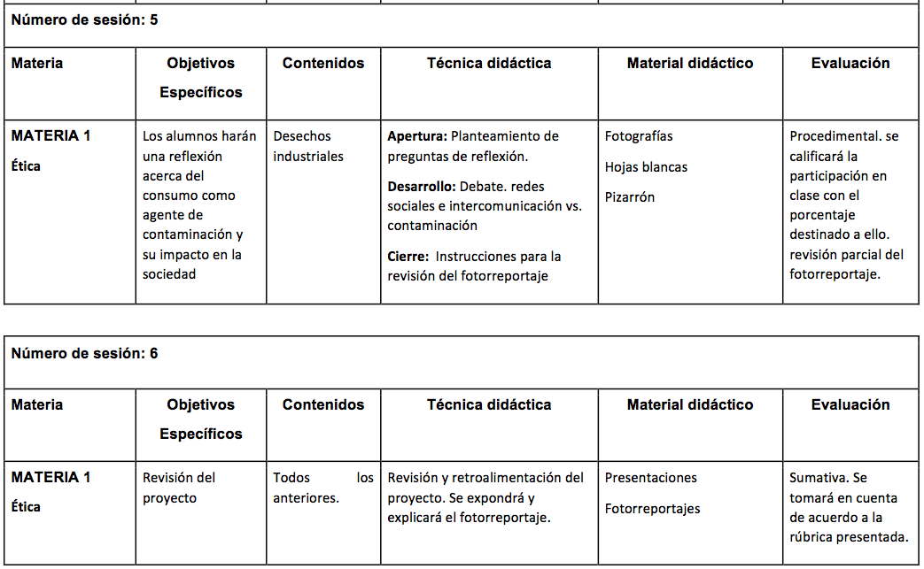
Planeación día a día
5g

Slide 42
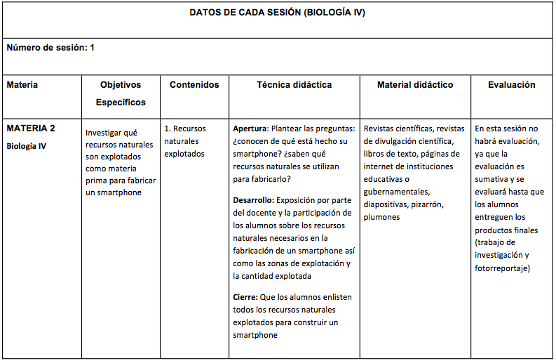
Planeación día a día
5g

Slide 43
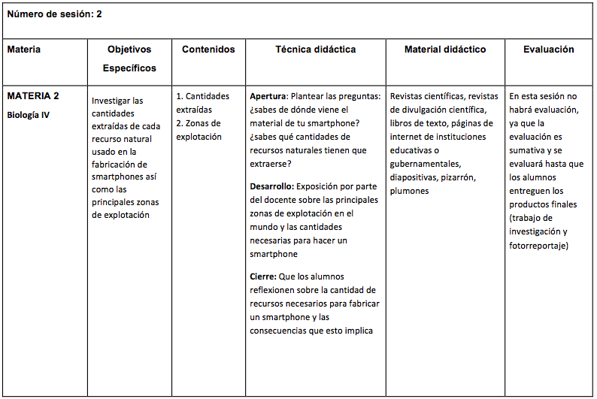
Planeación día a día
5g

Slide 44
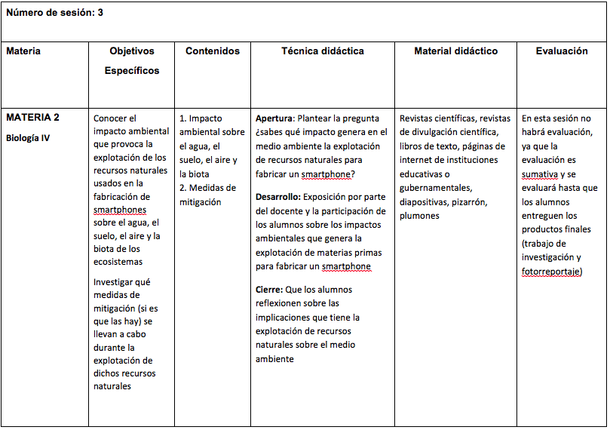
Planeación día a día
5g

Slide 45
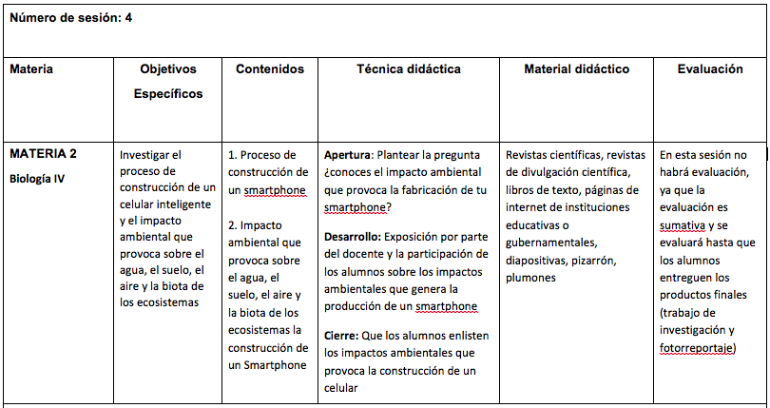
Planeación día a día
5g

Slide 46
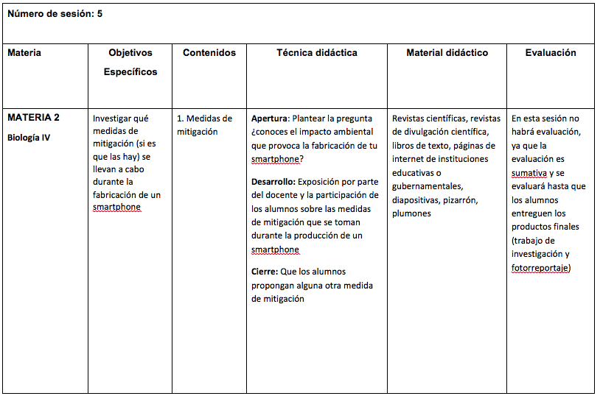
Planeación día a día
5g

Slide 47
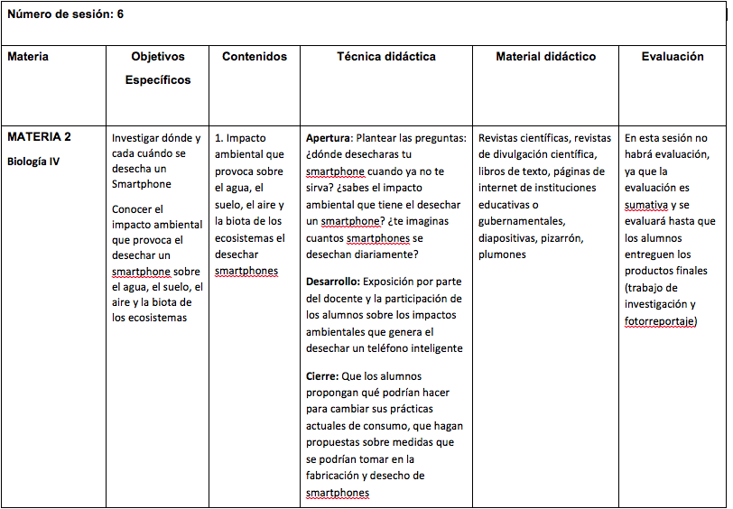
Planeación día a día
5g

Slide 48
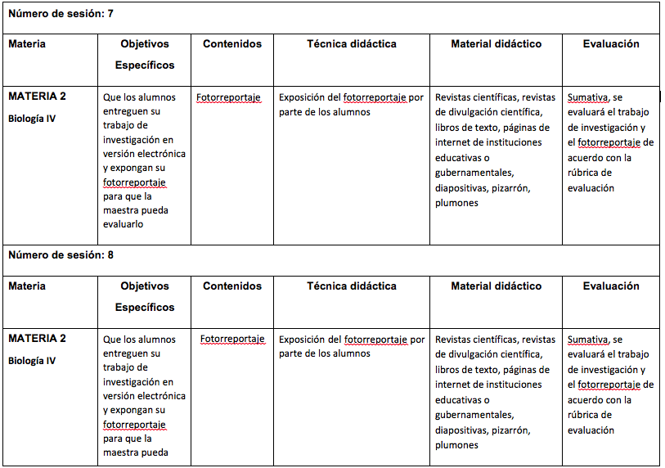
Planeación día a día
5g

Slide 49
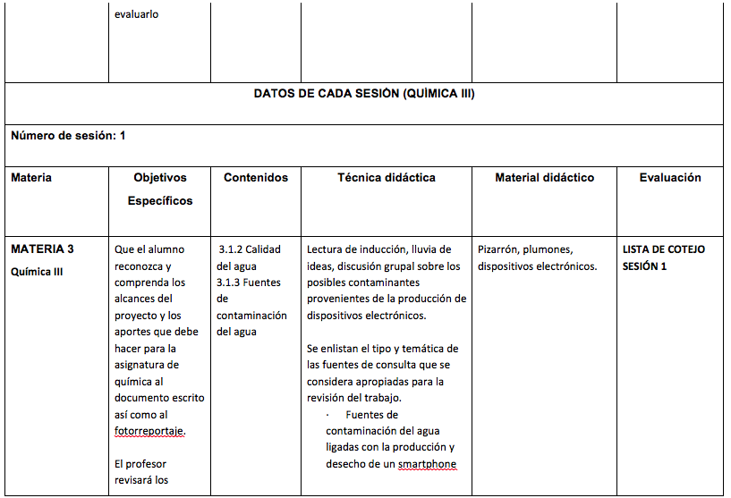
Planeación día a día
5g

Slide 50
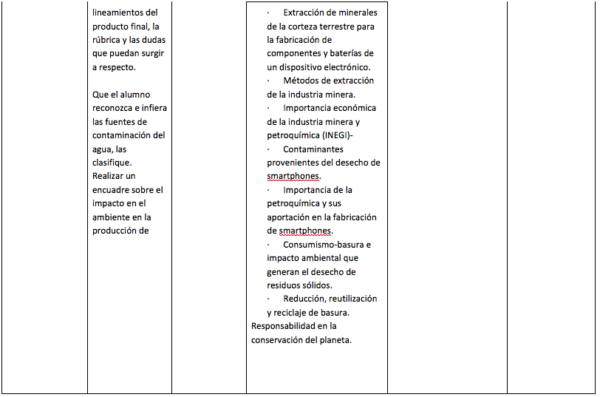
Planeación día a día
5g

Slide 51
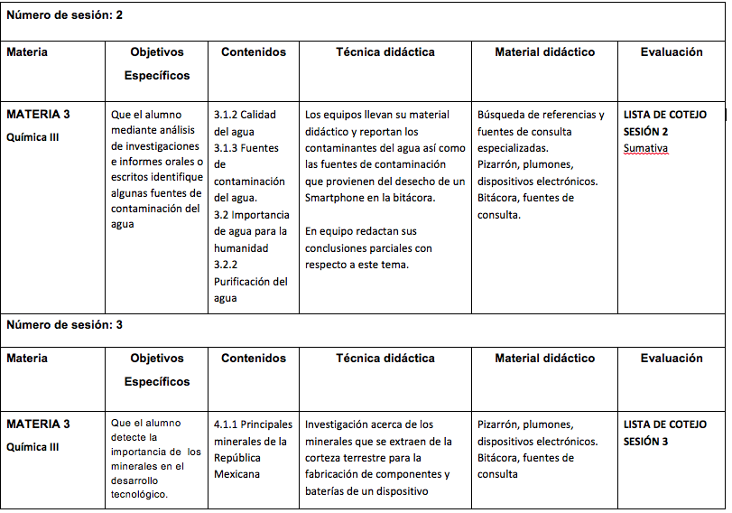
Planeación día a día
5g

Slide 52

Planeación día a día
5g

Slide 53

Planeación día a día
5g

Slide 54

Planeación día a día
5g

Slide 55

Planeación día a día
5g

Slide 56

Planeación día a día
5g

Slide 57

Planeación día a día
5g

Slide 58

Planeación día a día
5g

Slide 59

Planeación día a día
5g

Slide 60

Planeación día a día
5g

Slide 61

Planeación día a día
5g

Slide 62

Planeación día a día
5g

Slide 63

Planeación día a día
5g

Slide 64

Planeación día a día
5g

Slide 65

Planeación día a día
5g

Slide 66

Planeación día a día
5g

Slide 67

Planeación día a día
5g

Slide 68

Planeación día a día
5g

Slide 69

Planeación día a día
5g

Slide 70

Planeación día a día
5g

Slide 71

Planeación día a día
5g

Slide 72

Planeación día a día
5g

Slide 73

Planeación día a día
5g

Slide 74

Planeación día a día
5g

Slide 75

Planeación día a día
5g

Slide 76

Planeación día a día
5g

Slide 77

Planeación día a día
5g

Slide 78

Planeación día a día
5g

Slide 79

Planeación día a día
5g

Slide 80

Planeación día a día
5g

Slide 81

Planeación día a día
5g

Slide 82

Planeación día a día
5g

Slide 83

Planeación día a día
5g

Slide 84

Planeación día a día
5g

Slide 85

Planeación día a día
5g

Slide 86

Planeación día a día
5g

Slide 87

Planeación día a día
5g

Slide 88
5g
Seguimiento

Slide 89

5g
Evaluación

Slide 90

Evaluación
5g

Slide 91

Evaluación
5g

Slide 92

Evaluación
5g

Slide 93


Evaluación
5g

Slide 94

Evaluación
5g

Slide 95

Evaluación
5g

Slide 96

Evaluación
5g

Slide 97

Evaluación
5g

Slide 98

Evaluación
5g

Slide 99

Evaluación
5g

Slide 100

Evaluación
5g

Slide 101

Evaluación
5g

Slide 102

Evaluación
5g

Slide 103

Evaluación
5g

Slide 104

Evaluación
5g

Slide 105

Evaluación
5g

Slide 106

Evaluación
5g

Slide 107
5g
Autoevaluación y coevaluación

Slide 108
5h
Reflexión. Grupo interdisciplinario

Slide 109
5h
Reflexión. Reunión de Zona
REFLEXION Conclusiones de la 3ª Reunión de Conexiones de la Zona I ENP, llevada a cabo en el Colegio Alejandro Guillot.
1. Trabajo Cooperativo de los Maestros
AVANCES | TROPIEZOS | SOLUCIONES O PROPUESTAS
Se da el trabajo Cooperativo. Se da la sinergia entre equipos. Los maestros se dan cuenta de la relación entre materias. Apertura y colaboración por parte de los docentes. Se ha fomentado el compañerismo compartiendo ideas y estrategias de trabajo. Los profesores están más enfocados en el trabajo interdisciplinario. | Romper con paradigmas. Es difícil que coincidan en horarios para establecer acuerdos. No hay tiempo para reunirse y ponerse de acuerdo en la logística. Maestros compartidos con secundaria o que laboran en otras instituciones. Resistencia al cambio. Falta de interés en el proyecto, ya que se considera como trabajo extra. Complicaciones con la plataforma. | Seguir trabajando con los docentes de forma más sistemática y sin carga de trabajo. Buscar espacios como el cierre del ciclo escolar para llevar a cabo dicha actividad. Un proyecto por ciclo escolar y por materia. Reuniones similares a las juntas de consejo de la SEP para el trabajo con docentes. Uso de la tecnología: Google Drive.

Slide 110
Reflexión. Reunión de Zona
5h
2. Proceso de planeación de las propuestas para proyectos interdisciplinarios.
AVANCES | TROPIEZOS | SOLUCIONES O PROPUESTAS
Mayor disposición de los docentes. Conocer programas de otras materias y afinidades. Habilidad docente Se definió la metodología y los productos finales del trabajo interdisciplinario. Los programas se llenan de forma individual, ahora es en convergencia con varias materias. | Directrices del proyecto se establecieron ya iniciado el curso y no hubo la planeación adecuada de las actividades. Sismo Maestros en distintos grados En matrículas pequeñas dificulta el número de proyectos. Formatos rígidos y explicaciones muy rebuscadas. No todos los grupos trabajan al mismo ritmo. Existe incertidumbre de los productos realizados ya que no hay retroalimentación. | A través de la DGIRE buscar momentos específicos de trabajo a lo largo del ciclo escolar, como el indicado el día de la interdisciplinariedad. Proyecto por grado / materia Un viernes al mes ayuda a organizar y coincidir en tiempos, al menos durante el tiempo que arranca el proyecto. Sirvió mucho ver proyectos exitosos como ejemplos.

Slide 111
Reflexión. Reunión de Zona
5h
3. Puntos a tomarse en cuenta para la implementación de proyectos interdisciplinarios.
AVANCES | TROPIEZOS | SOLUCIONES O PROPUESTAS
Coincidencia de programas Intereses comunes. Trabajar colaborativamente con compañeros. Se tienen más opciones metodológicas. Se rompieron paradigmas | Tiempos / horarios Características del alumnado ya que en teoría ya manejan trabajo por proyectos por modelo educativo de SEP. No hay madurez por parte de los alumnos para la responsabilidad de proyectos. Rotación de profesores. No hay calendarios de todo el proyecto y no ha podido realizarse una planeación real. | Proyecto por grado o por materia, no por docente. Delimitar alcances para que la mayor parte de los proyectos se lleven en clase. Uso de la tecnología. Establecer estrategias para avanzar en los objetivos de los profesores.

Slide 112


Producto 4
5i
Organizador gráfico. Preguntas esenciales

Slide 113


Producto 5
5i
Organizador gráfico. Proceso de indagación
Indagación
Búsqueda de actividades que
promueven la indagación

Slide 114


5i
Organizador gráfico. Proceso de indagación
Actividades básicas de la indagación
Indagación en el aula o laboratorio

Slide 115
5i
Producto 6
A.M.E. general

Slide 116
5i
A. M. E. general

Slide 117
5i
A. M. E. general

Slide 118

5i
Producto 7
E. I. P. Resumen

Slide 119

5i
E. I. P. Resumen

Slide 120

5i
E. I. P. Resumen

Slide 121

5i
E. I. P. Resumen

Slide 122

5i
E. I. P. Resumen

Slide 123

5i
E. I. P. Resumen

Slide 124

5i
E. I. P. Resumen

Slide 125

5i
E. I. P. Resumen

Slide 126


5i
E. I. P. Resumen

Slide 127

5i
Producto 8
E. I. P. Elaboración de Proyecto

Slide 128

5i
E. I. P. Elaboración de Proyecto

Slide 129

5i
E. I. P. Elaboración de Proyecto

Slide 130

5i
E. I. P. Elaboración de Proyecto

Slide 131

5i
E. I. P. Elaboración de Proyecto

Slide 132

5i
E. I. P. Elaboración de Proyecto

Slide 133

5i
E. I. P. Elaboración de Proyecto

Slide 134

5i
E. I. P. Elaboración de Proyecto

Slide 135

5i
E. I. P. Elaboración de Proyecto

Slide 136
5i
E. I. P. Elaboración de Proyecto

Slide 137

5i
E. I. P. Elaboración de Proyecto

Slide 138




5i
Producto 9
Evidencias 2a R. T.

Slide 139






5i
Evidencias 2ª R. T.

Slide 140
¿Qué es?
5i
Producto 10
Evaluación. Tipos y herramientas de aprendizaje
Organizador Gráfico
Tipos de Evaluación
EVALUACIÓN DIAGNÓSTICA
Aquella que se realiza previamente al desarrollo de un proceso educativo
EVALUACIÓN FORMATIVA
Aquella que se realiza concomitantemente con el proceso de enseñanza-aprendizaje
EVALUACIÓN SUMATIVA
Aquella que se realiza al término de un proceso instruccional o ciclo educativo cualquiera

Slide 141
¿Qué características tiene?
5i
Evaluación. Tipos y herramientas de aprendizaje
EVALUACIÓN DIAGNÓSTICA
Naturaleza pedagógica y social. Permite conocer los conocimientos previos así como las pcapacidades cognitivas de los alumnos y tomar decisiones con base en los resultados obtenidos acerca de hacer o no modificaciones al plan de enseñanza.
EVALUACIÓN FORMATIVA
Naturaleza estrictamente pedagógica ya que regula el proceso de enseñanza- aprendizaje para adaptar o ajustar las condiciones pedagógicas (estrategias, actividades) en servicio de aprendizaje de los alumnos
EVALUACIÓN SUMATIVA
La función social generalmente ha prevalecido sobre la función pedagógica debido a que las decisiones que se toman a partir de esta evaluación son aquellas asociadas con la calificación, la acreditación y la certificación; es por ello que muchas veces se le ha confundido con estos temas, especialmente con la acreditación. Si bien debe reconocerse que la evaluación asume una importante función social, hay que señalar que la evaluación sumativa no necesariamente debe ser sinónimo de acreditación.

Slide 142
¿Quién la puede llevar a cabo o implementar?
5i
Evaluación. Tipos y herramientas de aprendizaje
EVALUACIÓN DIAGNÓSTICA
Los profesores
EVALUACIÓN FORMATIVA
Los profesores
EVALUACIÓN SUMATIVA
Los profesores y las instituciones educativas

Slide 143
¿En qué momentos se utiliza?
5i
Evaluación. Tipos y herramientas de aprendizaje
EVALUACIÓN DIAGNÓSTICA
Antes de iniciar un proceso de enseñanza
EVALUACIÓN FORMATIVA
Durante el proceso de enseñanza
EVALUACIÓN SUMATIVA
Al finalizar el proceso de enseñanza

Slide 144
¿Para qué fines se utiliza?
5i
Evaluación. Tipos y herramientas de aprendizaje
EVALUACIÓN DIAGNÓSTICA
Cuando se quiere reconocer si los alumnos antes de iniciar un ciclo o un proceso educativo largo poseen o no una serie de conocimientos prerrequisitos para poder asimilar y comprender en forma significativa los que se les presentarán en el mismo. Otras cuestiones complementarias que también se evalúan, por su importancia para el aprendizaje, son el nivel de desarrollo cognitivo y la disposición para aprender (afectivomotivacional) los materiales o temas de aprendizaje
EVALUACIÓN FORMATIVA
Para supervisar el proceso del aprendizaje, considerando que éste es una actividad continua de reestructuraciones producto de las acciones del alumno y de la propuesta pedagógica
EVALUACIÓN SUMATIVA
Para verificar el grado en que las intenciones educativas han sido alcanzadas. Y para conocer si los aprendizajes estipulados en las intenciones fueron cumplidos según los criterios y las condiciones expresadas en ellas. Esta evaluación provee información que permite derivar conclusiones importantes sobre el grado de éxito y eficacia de la experiencia educativa global emprendida.

Slide 145
¿Con qué técnicas o instrumentos de evaluación cuenta y cómo son éstos?
5i
Evaluación. Tipos y herramientas de aprendizaje
EVALUACIÓN DIAGNÓSTICA
Diversas técnicas o procedimientos simples y complejos se utilizan. Se puede seguir la clasificación de Berliner y usar: • Técnicas informales: observación (por medio de listas de control), entrevistas, debates, exposición de ideas. • Técnicas formales: pruebas objetivas, cuestionarios abiertos y cerrados, mapas conceptuales, pruebas de desempeño, resolución de problemas, informes personales KPSI (Knowledge and Prior Study Inventory), etcétera.
EVALUACIÓN FORMATIVA
Para la evaluación formativa pueden usarse preguntas y respuestas, la observación instuitiva o dirigida mediante rúbricas o listas de cotejo, los ejercicios y tareas cotidianos, incluso formas más complejas como los diarios de clase o registros anecdóticos, etc. Mientras que, para episodios didácticos más amplios, varias de las técnicas de evaluación formal serán sin duda la más adecuadas, tales como: trabajos más estructurados, pruebas de desempleo, portafolios, mapas conceptuales, cuestionarios, solución de problemas y ensayos, entre otros.
EVALUACIÓN SUMATIVA
Instrumentos de tipo formal constituirán los recursos más utilizados para valorar la calidad de la enseñanza y de los aprendizajes logrados al término del ciclo. Los cuestionarios, las pruebas abiertas y cerradas, las pruebas de desempeño, los portafolios, los trabajos complejos- tales como ensayos, monografías, etc, son instrumentos muy utilizados en las evaluaciones sumativas.

Slide 146
Formato 1
5i
Producto 11
Evaluación. Formatos. Prerrequisitos

Slide 147

5i
Evaluación. Formatos. Prerrequisitos

Slide 148

5i
Evaluación. Formatos. Prerrequisitos

Slide 149

5i
Evaluación. Formatos. Prerrequisitos

Slide 150

5i
Evaluación. Formatos. Prerrequisitos

Slide 151

5i
Evaluación. Formatos. Prerrequisitos

Slide 152

5i
Evaluación. Formatos. Prerrequisitos

Slide 153

5i
Evaluación. Formatos. Prerrequisitos

Slide 154

5i
Evaluación. Formatos. Prerrequisitos

Slide 155

5i
Evaluación. Formatos. Prerrequisitos

Slide 156
5i
Evaluación. Formatos. Prerrequisitos

Slide 157

5i
Evaluación. Formatos. Prerrequisitos

Slide 158
5i
Evaluación. Formatos. Prerrequisitos

Slide 159
5i
Evaluación. Formatos. Prerrequisitos

Slide 160

5i
Evaluación. Formatos. Prerrequisitos
Formato 2

Slide 161

5i
Evaluación. Formatos. Prerrequisitos

Slide 162

5i
Evaluación. Formatos. Prerrequisitos

Slide 163
Formato 3
5i
Evaluación. Formatos. Prerrequisitos
DATOS DEL PROFESORES INVOLUCRADOS
DATOS DE LA ASIGNATURAS
PROPÓSITOS DE LA UNIDAD INTERDISCIPLINARIA

Slide 164
5i
Evaluación. Formatos. Prerrequisitos

Slide 165
5i
Evaluación. Formatos. Prerrequisitos
Nombre del proyecto
Asignaturas: |  | Docentes:
Unidad: | Grupo: | Duración del PAI:
Propósito de la integración:
Concepto(s) claves/(conceptos relacionados): |  |  | Contexto global:
Enunciado de la indagación:
Preguntas de investigación:
Evaluación sumativa: desempeño(s) de comprensión interdisciplinario(s)

Slide 166
5i
Evaluación. Formatos. Prerrequisitos
Eps
Contabilidad

Slide 167

5i
Producto 12
Evaluación. Formatos. Grupo heterogéneo

Slide 168

5i
Evaluación. Formatos. Grupo heterogéneo

Slide 169



5i
Evaluación. Formatos. Grupo heterogéneo

Slide 170

5i
Evaluación. Formatos. Grupo heterogéneo

Slide 171

5i
Evaluación. Formatos. Grupo heterogéneo

Slide 172

5i
Evaluación. Formatos. Grupo heterogéneo

Slide 173

5i
Evaluación. Formatos. Grupo heterogéneo

Slide 174
5i
Producto 13
Lista de pasos para realizar una infografía digital
Contenido información resumida
Elementos gráficos sencillos
Orden de los elementos por jerarquías y hacer conexiones entre materias y temas.
Diseño (formas y colores atractivos, estéticos) de diagrama para fácil comprensión
Frases relevantes
Diagramas, gráficas, tablas, mapas con información relevante sintetizada
Atractivo, llamativo, minimalista. Color. Tipografía
Fuentes bibliográficas

Slide 175

5i
Producto 14
Infografía

Slide 176
5i
Producto 15
Reflexiones personales
ÉTICA
Considero que el aspecto más complicado en el proceso fue llegar a acuerdos y organizarnos entre tantos maestros. En un principio, fue complejo acordar los tiempos y después generar un proyecto acorde a todas las materias; no obstante, una vez que se logró el trabajo fue mucho más sencillo. Creo que el reto más importante de este proyecto es aprender a trabajar en equipo y poder aportar los conocimientos de una asignatura para enriquecer un proyecto que muchas veces no creemos que puedan tener implicaciones directas en nuestras materias pero que, si analizamos cuidadosamente, podemos obtener redimensionar nuestra materia y, por supuesto, nuestra práctica docente.

Slide 177
5i
Reflexiones personales
BIOLOGÍA IV
Una de las principales complicaciones con las que me enfrenté fue poder hacer coincidir los temas de tantas materias en un solo proyecto, sobre todo que los temas de cada materia se encuentran en diferentes tiempos dentro de cada programa operativo, por lo que algunos maestros tuvieron que hacer adecuaciones a su programación para que así todos pudiéramos realizar el proyecto al mismo tiempo. Otro de los mayores retos fue el trabajo en equipo respetando las ideas de todos El resultado que obtuve fue un aprendizaje interdisciplinario al trabajar con maestros de otras materias. Se logró plantear un proyecto en el que los alumnos podrán tener un acercamiento a un mismo tema desde diferentes enfoques.

Slide 178
5i
Reflexiones personales
QUÍMICA III
Resulta claro que el estilo de la vida actual requiere que se lleve cabo la práctica de proyectos interdisciplinarios para el desarrollo humano de nuestros alumnos. Sin embargo, requiere de ciertas premisas para que funcione; considero que una de las primeras condicionantes es que cada profesor involucrado debe dominar su asignatura, la comprensión e interés del docente para llevar a cabo la interdisciplinariedad, y como segunda condicionante estará llegar en común acuerdo con la planeación y estrategias como requisito indispensable. La organización de tiempos y espacios para coincidir en 8 materias con temáticas diferentes es un reto para poder hacer los ajustes necesarios para la planeación de los nuevos proyectos interdisciplinarios del siguiente ciclo escolar. Cuando se trabaja un proyecto de esta índole impacta positivamente en la organización y los cambios en la planeación del siguiente ciclo escolar ya que nos motiva a modificar los cursos con un enfoque práctico para el alumno, es decir que el alumno ligue con algo "útil" los conceptos y principios de las asignaturas de ciencias y sociales.

Slide 179
5i
Reflexiones personales
QUÍMICA III (CONTINUACIÓN)
En la evaluación final del proyecto buscamos que al demostrar las aplicaciones para resolver un problema desde diferentes enfoques puedan interesarse aún más por la materia y que posteriormente puedan tener la iniciativa para proyectos de investigación avanzados en sus estudios posteriores a este curso. El resultado principal de esta experiencia es el poder mostrar que con el presente plan de estudios se puede generar un proyecto involucra cabalmente y de forma natural todas las asignaturas del área no. Y que los profesores, somos profesionales que cuentan con la capacidad de adaptarse. En lo personal, a partir de la presente experiencia pienso incluir por lo menos una actividad de trabajo multidisciplinario, en los diferentes cursos que imparto, a pesar de que no sea un requisito obligatorio.

Slide 180
5i
Reflexiones personales
EDUCACIÓN ESTÉTICA Y ARTÍSTICA V FOTOGRAFÍA
Cualquier trabajo en equipo requiere de mucho esfuerzo y dedicación. El proceso de este proyecto fue complicado al principio ya que hubo que seleccionar el tema a tratar, en donde pudieran interactuar varias materias para llegar a un objetivo. Otro problema fue el tratar de compaginar los tiempos en donde todos los miembros del equipo pudieran trabajar al mismo tiempo. Una vez logrado esto, el trabajo empezó a fluir bastante bien. Este equipo tiene miembros muy valiosos, ya que colaboraron poniendo de su parte, aportando ideas, opinando sobre los que les parecía y lo que no, y haciendo sus tareas para lograr el objetivo. Creo que el tiempo invertido, rindió frutos y logramos cumplir las metas de nuestro proyecto. Con este proyecto también pudimos dimensionar la problemática que enfrentan los jóvenes para hacer sus trabajos en equipo, ya que hay que enfrentar diferentes tipos de personas, con ideas muchas veces diferentes a las nuestras, pero hay que aprender a ser tolerantes para poder cumplir con nuestro trabajo.

Slide 181
5i
Reflexiones personales
EDUCACIÓN ESTÉTICA Y ARTÍSTICA V PINTURA
En este trabajo la materia de Pintura V intenta concientizar a través del arte el cuidado de los recursos materiales y el consumo desmedido de tecnología. Desarrollar proyectos en la actualidad relacionados con el arte, la ética y el desarrollo tecnológico nos obliga a incursionar en la interdisciplina con la motivación de la búsqueda de la unidad e integración del conocimiento. Como equipo planteamos escenarios reales que lleven a los estudiantes a procesos de reflexión para el logro de competencias importantes en el desarrollo de los estudios de bachillerato. Como retos en la planeación del proyecto encontramos que hay un desfase entre los contenidos de las materias involucradas para la práctica interdisciplinaria. Considero que este modelo de trabajo dará en un futuro estudiantes que una vez que han egresado adquieran la necesidad de seguir aprendiendo.

Slide 182
5i
Reflexiones personales
EDUCACIÓN ESTÉTICA Y ARTÍSTICA V PINTURA (CONTINUACIÓN)
Como docentes elaborar proyectos en cualquier ámbito disciplinar no es fácil, y en las artes no es la excepción. Sin embargo, se trata de la promoción de nuevos modos de pensamiento, encaminados a una conciencia social y cultural. El arte siempre se ha acercado a la interdisciplinariedad y en la actualidad los nuevos espacios sociales y culturales implican darle un sentido distinto e intencionado. Me permitió relacionarme con el desarrollo de otras materias, conocer otras perspectivas y la apertura a diferentes diálogos y posturas para entender y solucionar un problema y generar actividades de interés para el alumno en el proceso enseñanza-aprendizaje. Pude apreciar que el alumno tendrá las herramientas necesarias para poder expresar proyecto visual la explicación y de una problemática a través de la Pintura.

Slide 183
5i
Reflexiones personales
INGLÉS V
Las principales dificultades para construir el proyecto constituyeron la elección de un tema que se pudiera relacionar con las materias de acuerdo al programa operativo, la manera de organizar el trabajo unificando algunos criterios para evaluar el producto final del mismo y por último, la organización de los equipos con los alumnos para el trabajo en las distintas sesiones y la presentación final del proyecto. Las juntas de trabajo ayudaron a resolver las dudas planteadas, la participación de todos los miembros aportando diferentes sugerencias para la evaluación, el proyecto fomentó la comunicación entre los profesores para ajustar y planificar correctamente el producto final. En el caso de inglés, se logró unificar el criterio en una rúbrica para el glosario así como la acotación de las fuentes bibliográficas en este idioma para las diferentes asignaturas que participaron en el proyecto, con un glosario más apegado al tema.

Slide 184
5i
Reflexiones personales
INGLÉS V (CONTINUACIÓN)
Debemos seguir abiertos a lo que las fuentes presentan para enriquecer las técnicas de comprensión de lectura con los alumnos y la inferencia de significados dentro de un contexto. Finalmente me parece que la manera colaborativa de trabajo que se dio entre los profesores nos puede ayudar a entender las dificultades que los alumnos plantean en este tipo de trabajos en equipo, y que durante clase se puede trabajar con ellos y fomentar la tolerancia en la comunicación, los acuerdos en conjunto.

Slide 185
5i
Reflexiones personales
FRANCÉS I
Las principales dificultades para construir el proyecto constituyeron la elección de un tema que se pudiera relacionar con las materias de acuerdo al programa operativo, la manera de organizar el trabajo unificando algunos criterios para evaluar el producto final del mismo y por último, la organización de los equipos con los alumnos para el trabajo en las distintas sesiones y la presentación final del proyecto. Las juntas de trabajo ayudaron a resolver las dudas planteadas, la participación de todos los miembros aportando diferentes sugerencias para la evaluación, el proyecto fomentó la comunicación entre los profesores para ajustar y planificar correctamente el producto final. En el caso de inglés, se logró unificar el criterio en una rúbrica para el glosario así como la acotación de las fuentes bibliográficas en este idioma ya que los alumnos poseen un nivel básico y no cuentan con el dominio suficiente para comprensión de la información de las diferentes asignaturas que participaron en el proyecto, con un glosario más apegado al tema.

Slide 186
5i
Reflexiones personales
FRANCÉS I (CONTINUACIÓN)
Debemos seguir abiertos a lo que las fuentes presentan para enriquecer las técnicas de comprensión de lectura con los alumnos y la inferencia de significados dentro de un contexto. Finalmente me parece que la manera colaborativa de trabajo que se dio entre los profesores nos puede ayudar a entender las dificultades que los alumnos plantean en este tipo de trabajos en equipo, y que durante clase se puede trabajar con ellos y fomentar la tolerancia en la comunicación, los acuerdos en conjunto.

Slide 187
5i
Reflexiones personales
EDUCACIÓN PARA LA SALUD
Al inicio fue un reto la organización y la coordinación de los docentes para trabajar en un mismo tema desde distintas áreas, sin embargo, conforme el proyecto fue avanzando logramos mejorar la comunicación entre cada uno de nosotros delegando tareas y asignando roles específicos a cada uno según su área. Posteriormente el trabajo en equipo tuvo mejores resultados cuando designamos a un líder sin excluir el aporte de ideas de los demás integrantes del equipo. Una de las fortalezas más notorias en este proyecto fue la oportunidad de ver desde distintas perspectivas el mismo objeto de estudio, lo cual permitirá que en el siguiente ciclo escolar, momento en el que se llevará a la práctica, podamos lograr que los alumnos amplíen su formación y adquieran nuevas herramientas para abordar un tema de una forma más completa.

Slide 188
5i
Reflexiones personales
EDUCACIÓN PARA LA SALUD (CONTINUACIÓN)
Considero que el tiempo empleado en este proyecto fue suficiente para alcanzar los objetivos planteados y gracias a la experiencia adquirida, en futuras ocasiones podremos ocupar menor tiempo de planeación. En la teoría resulta un proyecto muy útil sin embargo al momento de llevarlo a la práctica parece ser un proyecto muy ambicioso que requerirá de mayor formación y compromiso de los alumnos para lograr el objetivo deseado, independientemente de los conocimientos particulares de cada materia que ellos adquieran, ya que requerirán de desarrollar o adquirir habilidades como trabajo en equipo, liderazgo, capacidad de síntesis, capacidad de integración, habilidades de búsqueda y discriminación de información, constancia y perseverancia. Idealmente, si logramos completar el proyecto conforme a los estándares propuestos haremos que los alumnos generen conciencia del impacto que tiene el uso de estos aparatos inteligentes en su vida y en su entorno y así poderse identificar no solo como individuos sino como miembros de un ecosistema, de una comunidad, de una sociedad y esta metodología lo puedan extrapolar a cualquier objeto de estudio.

